Slide 1
Расписание занятий
Презентация к курсовому проекту
Коваленко С И

Slide 2
Расписание

Slide 3
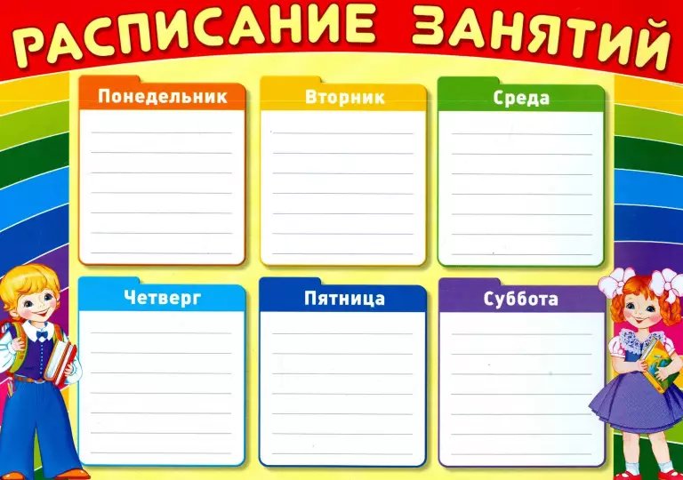

Slide 4
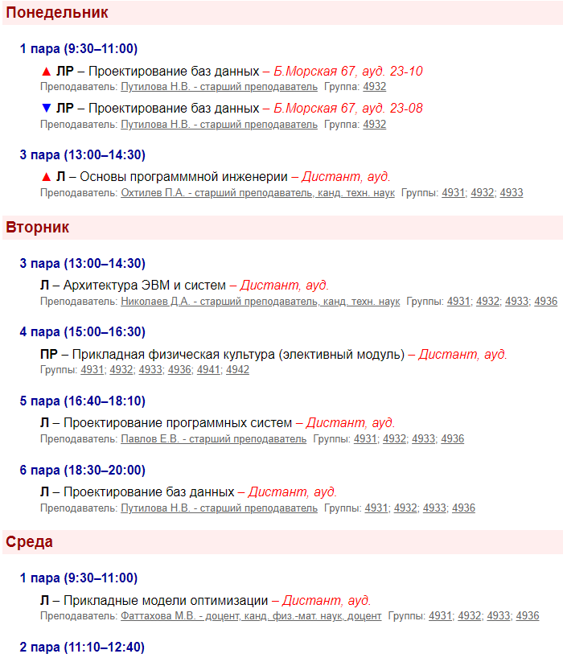
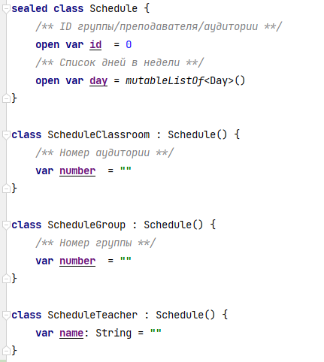
Сущность расписания

Slide 5
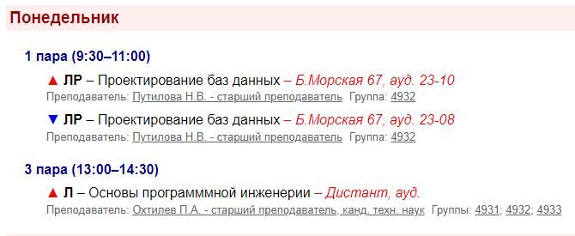
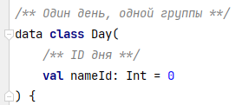
Сущность дня

Slide 6
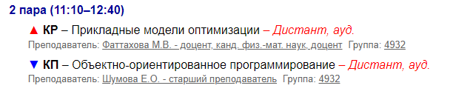


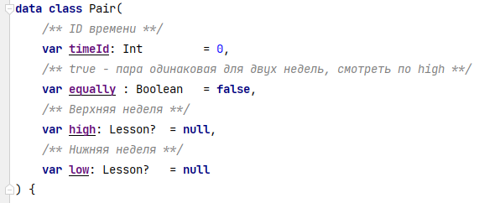
Сущность пары
1
2
3

Slide 7

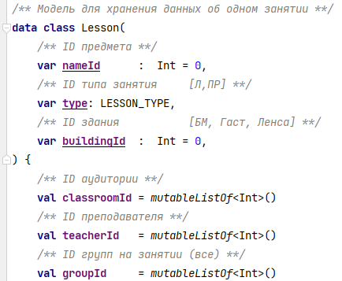
Сущность занятия

Slide 8
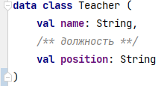
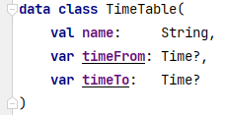


Сущность преподавателя
Сущность времени занятия
Сущность времени занятия

Slide 9

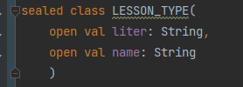
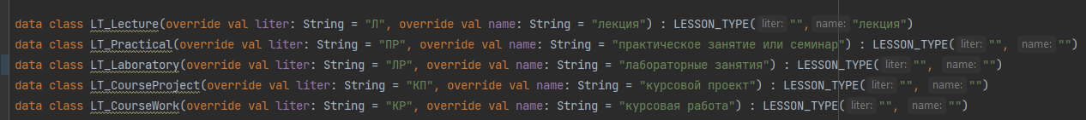
Сущность типа занятия

Slide 10
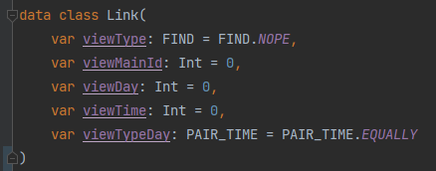
Сущность ссылки на объект

Slide 11
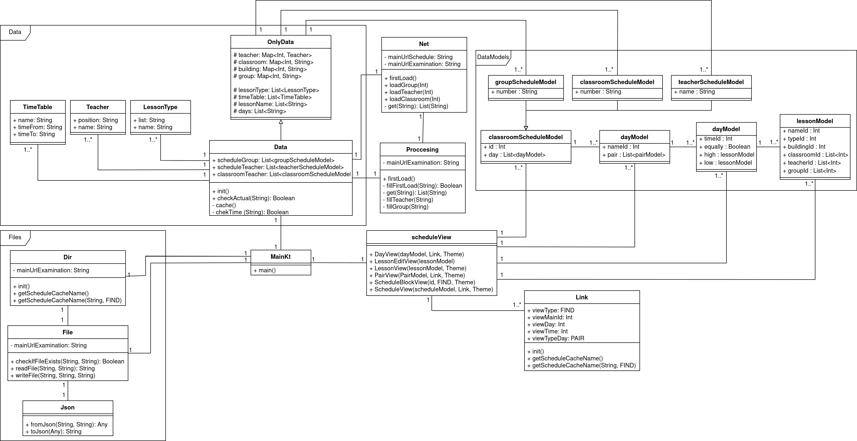
Схема хранения данных

Slide 12
Схема хранения расписания

